Slide 1
Operačný program - Interreg V-A
Slovenská republika - Česká republika
Rok škôlkara v pohraničí

Slide 2
ZÁKLADNÍ ŠKOLA A MATEŘSKÁ ŠKOLA
ŽELECHOVICE NAD DŘEVNICÍ

Slide 3
Kdo jsme?
Mateřská škola, kterou zřizuje obec Želechovice nad Dřevnicí.
Od 1. 9. 2019 školu navštěvuje 103 dětí od dvou do šesti let. Pro naše děti máme čtyři barevná oddělení, která jsou řazená dle věku. V průběhu letních prázdnin 2018 jsme společnými silami přestěhovali mateřskou školu do nově zrekonstruovaných prostor základní školy Želechovice nad Dřevnicí.
PROVOZ MATEŘSKÉ ŠKOLY: 6:00- 16:15

Slide 4
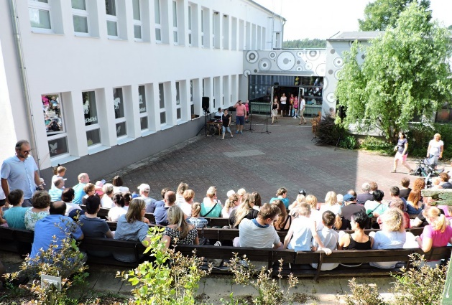
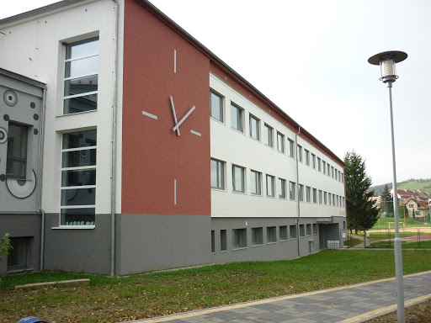
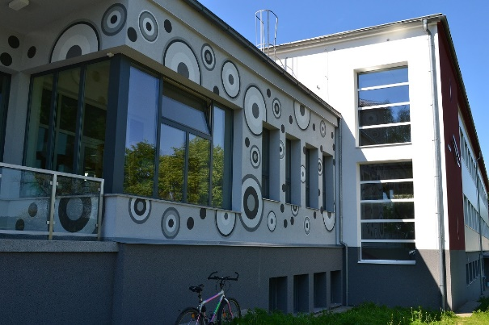
Kde jsme?
Nacházíme se v budově základní školy na okraji obce Želechovice nad Dřevnicí v nádherném prostředí. Za příznivého počasí trávíme co nejvíce času v přírodě, na školním atletickém hřišti nebo na školní zahradě.

Slide 5
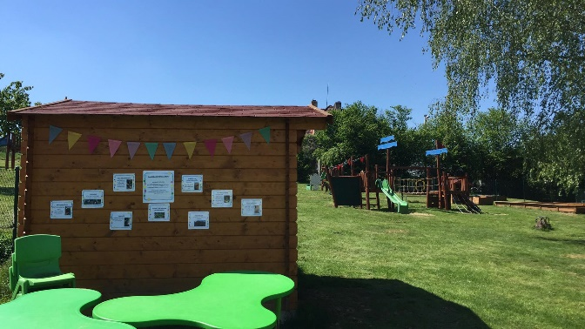
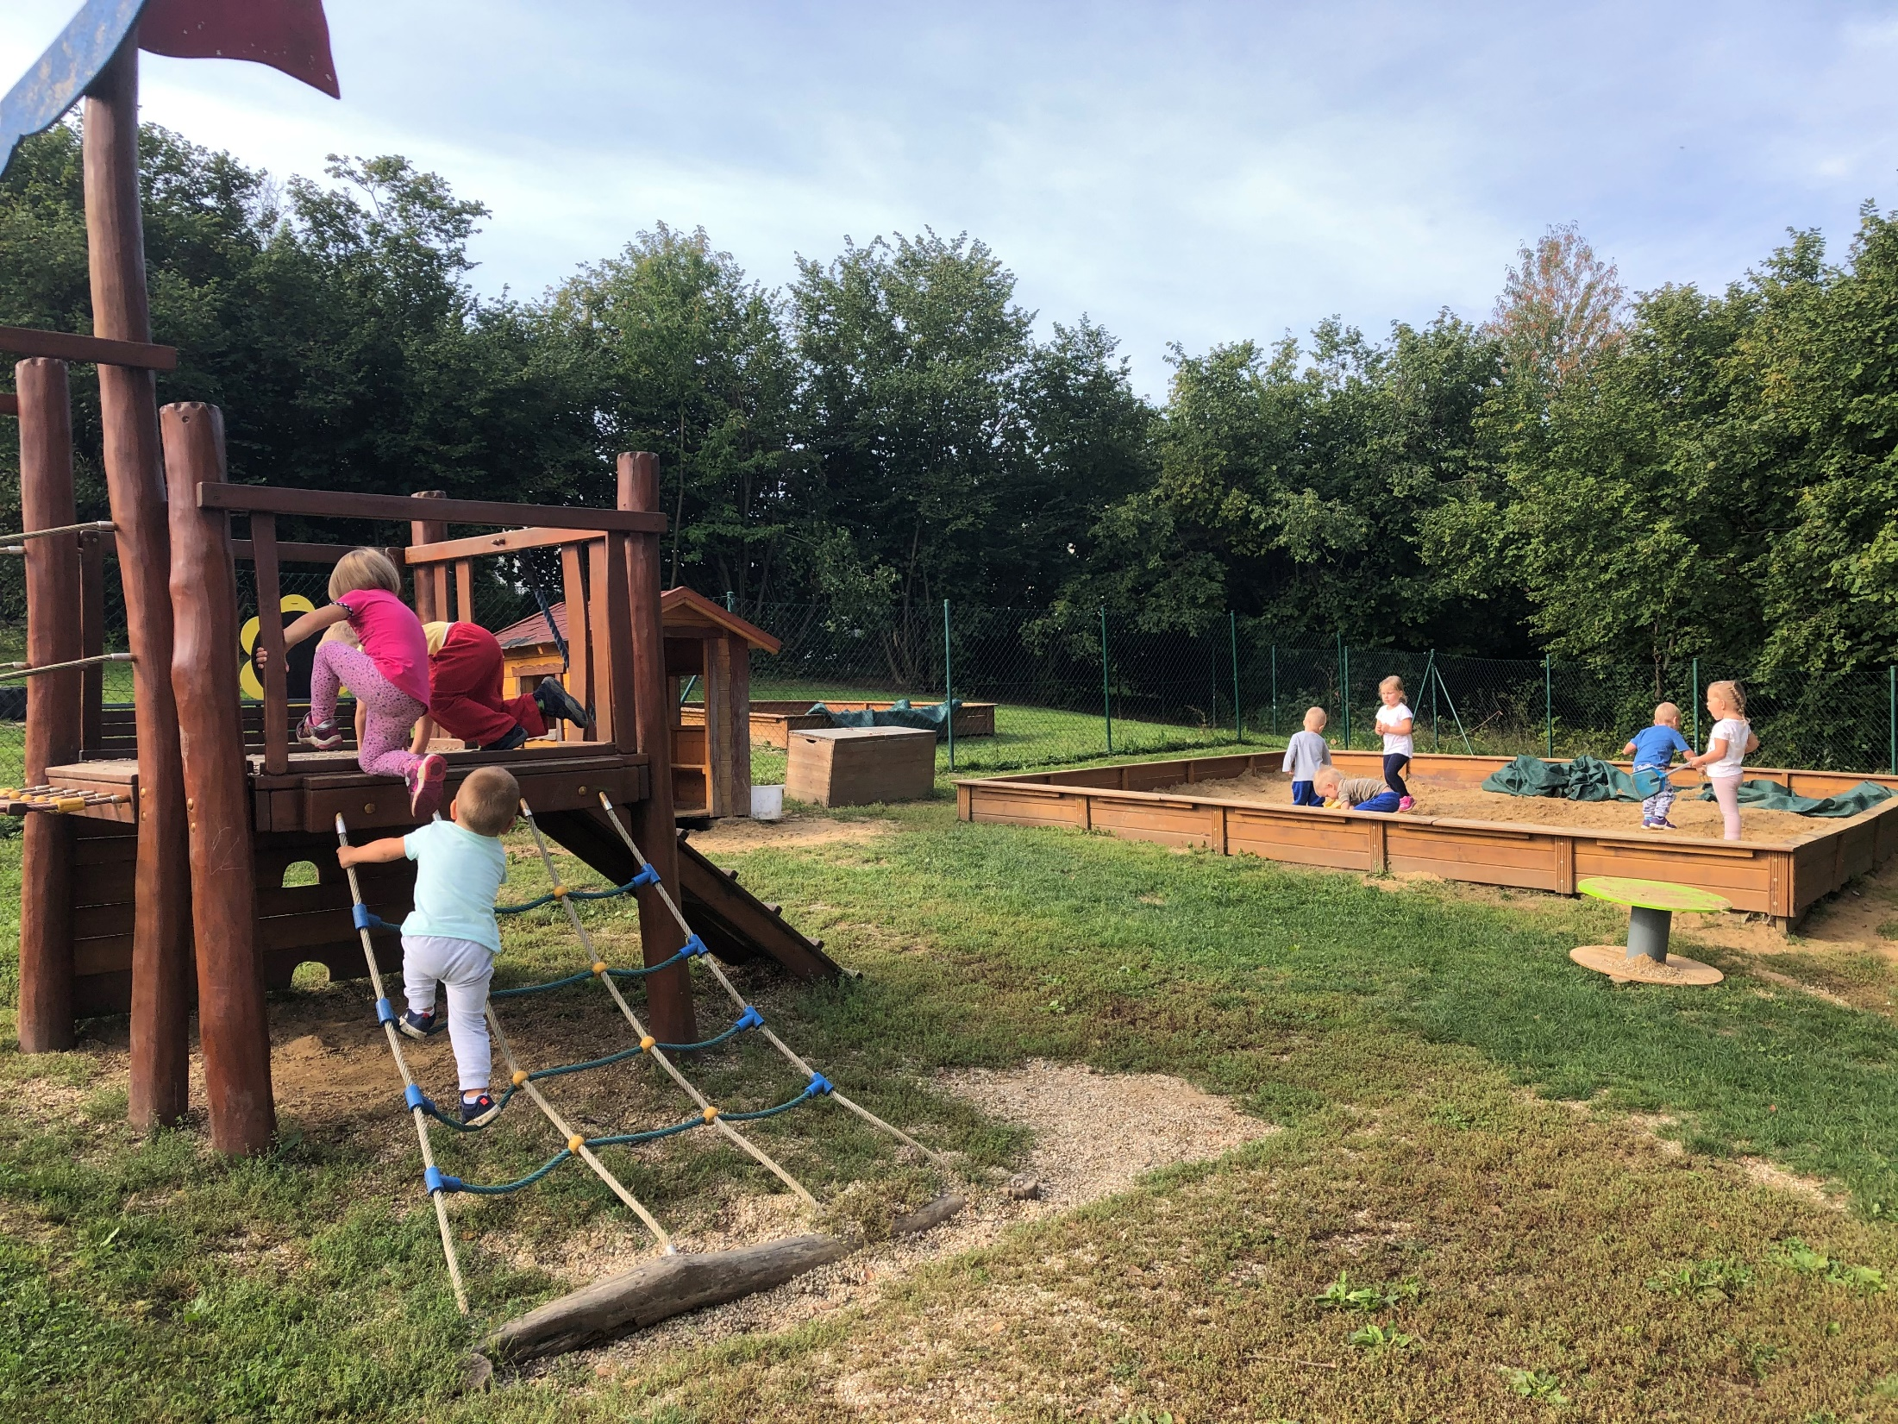
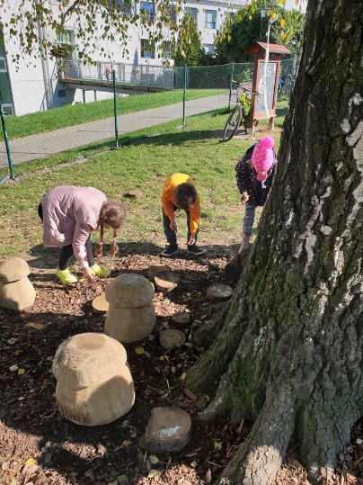
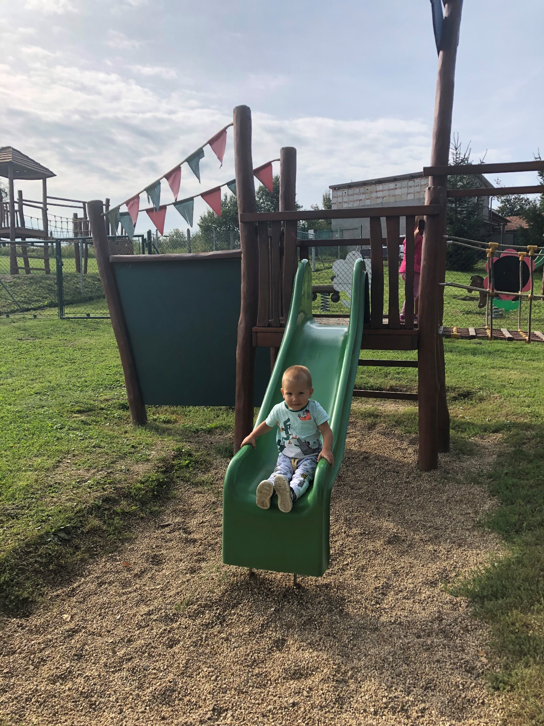
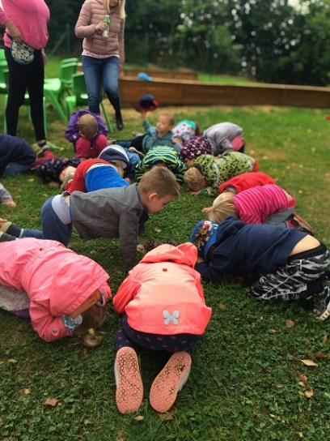
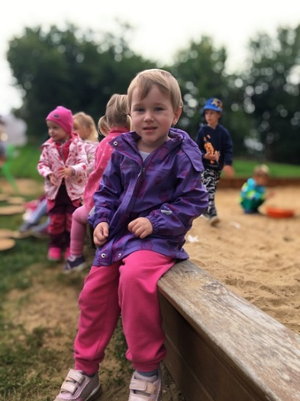
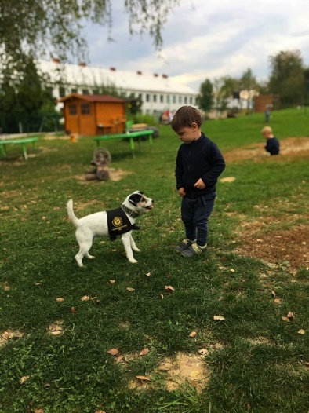
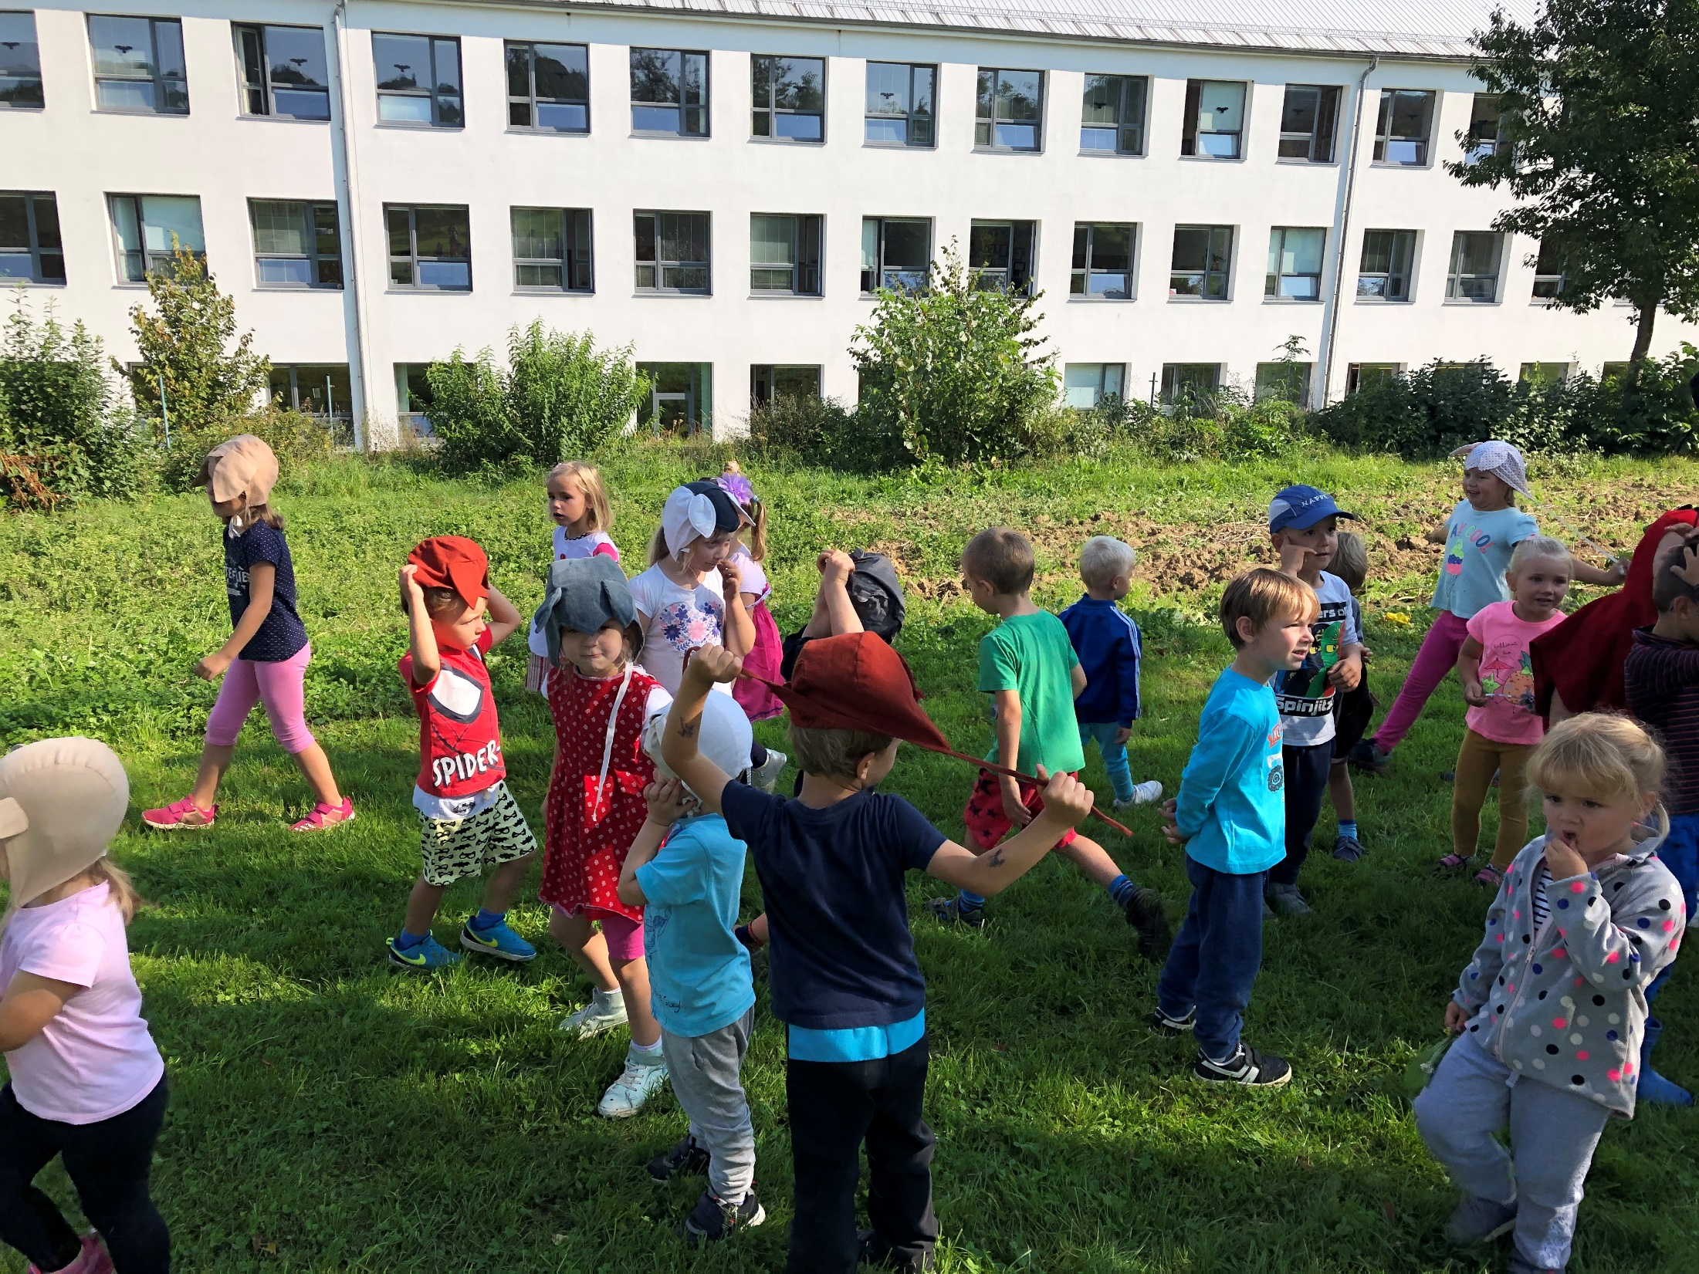
Naše zahrada

Slide 6
Jak to u nás vypadá?
Všechny děti mají možnost využívat nové třídy a herny ke hře, učení i odpočinku. Třídy jsou prostorné, vybavené novým nábytkem, který splňuje současné normy. Také tělovýchovné náčiní, které děti využívají a zdravotně hygienická zařízení jsou uzpůsobeny věku a počtu dětí.
Naše třídy: „Opičky“ děti od 2 – 3let. „Sovičky“ děti od 3 let. „Tygříci“ děti od 4- 5 let.
„Veverky“ děti od 5-6let.
Tělovýchovné zařízení podléhá kontrole, je zdravotně nezávadné a bezpečné. Za nepříznivého počasí děti zůstávají ve třídách a tento čas je využíván k pohybovým hrám.

Slide 7
Nová 4. třída pro předškolní děti

Slide 8
1. TŘÍDA Opičky

Slide 9
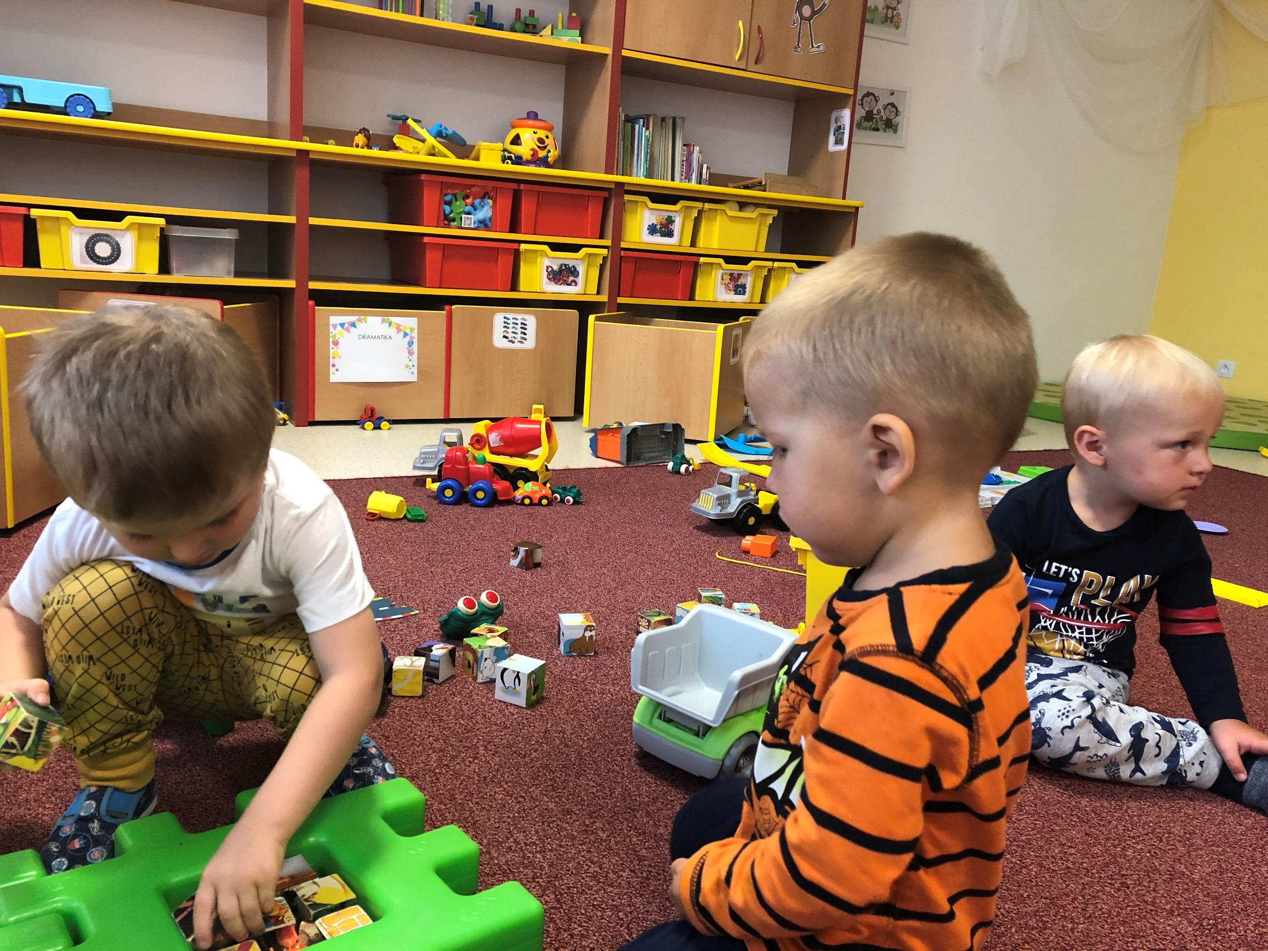
Seznámení s novým prostředím

Slide 10
2. TŘÍDA Sovičky

Slide 11
To jsme my!
Seznamovací hra s padákem

Slide 12
3. TŘÍDA Tygříci

Slide 13
Výtvarná činnost – Ahoj to jsem já

Slide 14
Jsme kamarádi a pomáháme si
Pečení štrůdlů ve třídě Veverek

Slide 15
4. TŘÍDA Veverky

Slide 16
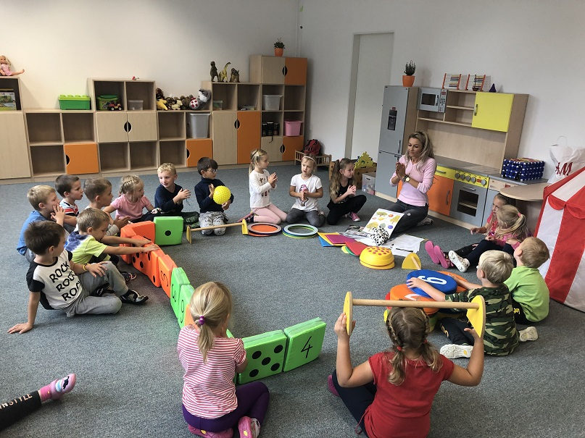
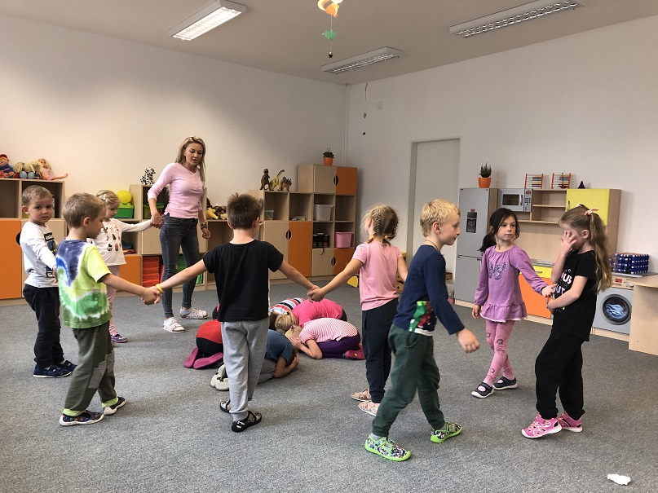
Dramatizace pohádky a pohybová hra

Slide 17
Posíláme srdečný pozdrav na Slovensko ♥

